Slide 1
Università degli Studi di Padova
Corso di Laurea in Comunicazione
Semiotica e Teoria della Comunicazione
Janek Guerrini
Lunedì, martedì, mercoledì, 12:30 – 14:30
AULA CAL 2 – Complesso Maldura Via Calfura, 21-23, Padova
A.A. 2025-2026

Slide 2
Comunicazione:
Trasferimento di informazioni

Slide 3
Comunicazione:
Trasferimento di informazioni
da un sistema capace di elaborare informazioni

Slide 4
Comunicazione:
Trasferimento di informazioni
da un sistema capace di elaborare informazioni

Slide 5
Comunicazione:
Trasferimento di informazioni
da un sistema capace di elaborare informazioni
a un altro sistema capace di elaborare informazioni
Perché uno slogan, un discorso, una frase comunicano quello che comunicano?
output
Input
“bla bla”
bla

Slide 6
Comunicazione:
Trasferimento di informazioni
da un sistema capace di elaborare informazioni
a un altro sistema capace di elaborare informazioni
Perché uno slogan, un discorso, una frase comunicano quello che comunicano?
?

Slide 7
Comunicazione:
Trasferimento di informazioni
da un sistema capace di elaborare informazioni
a un altro sistema capace di elaborare informazioni
linguaggio
(umano, animale…)
…
segni visivi
…
musica

Slide 8

Linguaggio animale

Slide 9
Linguaggio umano
La capacità di parlare (cioè: di produrre frasi comprensibili ad altri parlanti) è un istinto
Composto di algoritmi complicati
Non ha nulla a che vedere con le regole di «buona» grammatica che vengono insegnate a scuola
Quando parliamo, usiamo un computer che non capiamo.

Slide 10
Linguaggio umano
Istinto, non grammatica “corretta”!
🇬🇧 «He made her wash herself. »

Slide 11
Linguaggio umano
Istinto, non grammatica “corretta”!
🇬🇧 «Giovanni made her wash herself. »
🇮🇹 «Giovanni la fece lavare.»

Slide 12
Linguaggio umano
Istinto, non grammatica “corretta”!
🇬🇧 «Giovanni made her wash herself. »
🇮🇹 «Giovanni la fece lavare.»
🇫🇷 «Giovanni la fit se laver.»

Slide 13
Linguaggio umano
Istinto, non grammatica “corretta”!
🇬🇧 «Giovanni made her wash herself. »
🇮🇹 «Giovanni la fece lavare.»
🇫🇷 «Giovanni la fit se laver.»

Slide 14
Linguaggio umano
Istinto, non grammatica “corretta”!
Fan-fucking-tastic ✅
Fanta-fucking-stic ❌
Ba-fucking-nana ❌
Bana-fucking-na ❌

Slide 15
Linguaggio umano
Istinto, non grammatica “corretta”!
Possibile inserire «fucking» solo:
Prima della sillaba su cui cade l’accento
  Fantástic
Se la prima sillaba non è debole
  B’nana
Fan-fucking-tastic ✅
Fanta-fucking-stic ❌
Ba-fucking-nana ❌
Bana-fucking-na ❌

Slide 16
Linguaggio umano
Istinto, non grammatica “corretta”!
Possibile inserire «fucking» solo:
Prima della sillaba su cui cade l’accento
  Fantástic
Se la prima sillaba non è debole
  B’nana
Fan-fucking-tastic ✅
Fanta-fucking-stic ❌
Ba-fucking-nana ❌
Bana-fucking-na ❌
Una regola non insegnata da nessun manuale di grammatica;
Ma tutti i parlanti nativi dell’inglese la padroneggiano!

Slide 17
Linguaggio umano
Istinto, non grammatica “corretta”!
Possibile inserire «fucking» solo:
Prima della sillaba su cui cade l’accento
  Fantástic
Se la prima sillaba non è debole
  B’nana
Fan-fucking-tastic ✅
Fanta-fucking-stic ❌
Ba-fucking-nana ❌
Bana-fucking-na ❌
Una regola non insegnata da nessun manuale di grammatica;
Ma tutti i parlanti nativi dell’inglese la padroneggiano!

Slide 18
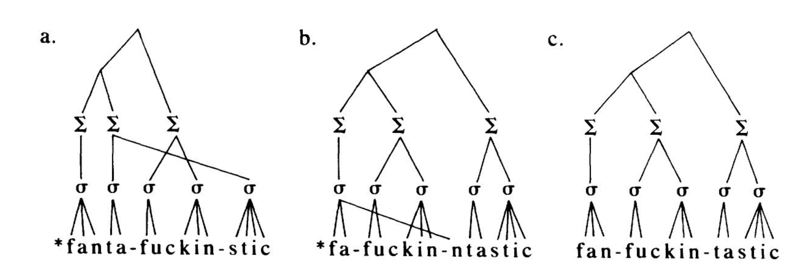
Linguaggio umano
Regole inconsce, che tutti padroneggiamo, non insegnate da nessuna grammatica
McCarthy (1982)

Slide 19
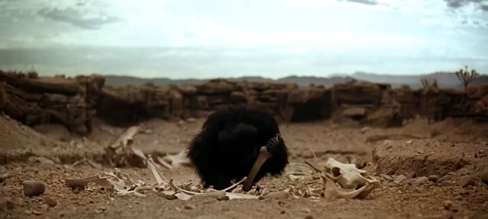
Musica
Studio

Slide 20
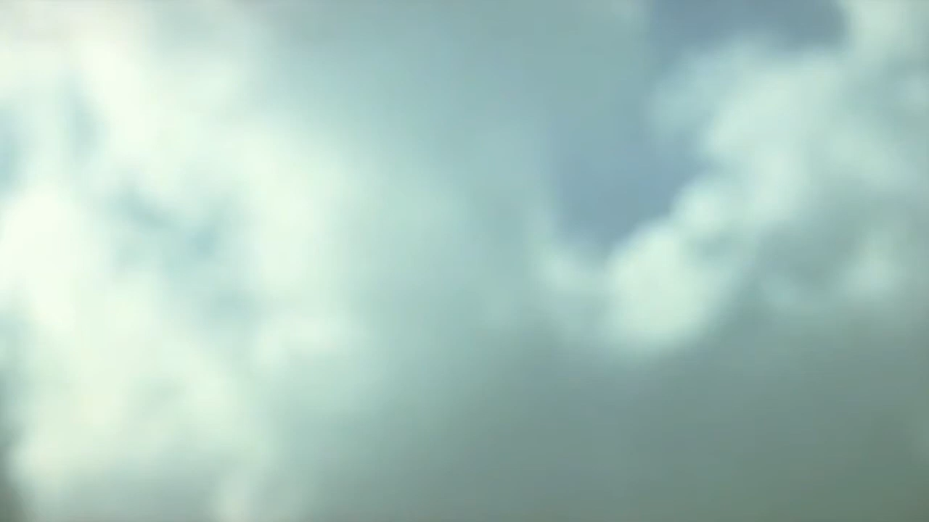
Musica
Studio
Schlenker (2023)
Studio

Slide 21

Musica
Studio
Schlenker (2023)
Studio

Slide 22
Studio scientifico della comunicazione
Studio
La comunicazione, così come la lingua, può essere studiata scientificamente
Capire “come funziona la macchina” che ci permette di comunicare ha due grandi vantaggi:
È spendibile sul mercato del Lavoro
Rende cittadini migliori
Studio

Slide 23
Esempio: presupposizioni e assunti impliciti
Studio
Maria ha smesso di fumare.
Studio

Slide 24
Esempio: presupposizioni e assunti impliciti
Studio
Maria ha smesso di fumare.
Studio
Studio
Tua figlia ha smesso di fumare.
Aspe aspe… mia figlia fumava???
Studio

Slide 25
Esempio: presupposizioni e assunti impliciti
Studio
Maria ha smesso di fumare.
Studio
Studio
Tua figlia ha smesso di fumare.
Aspe aspe… mia figlia fumava???
Studio
Maria non ha smesso di fumare.
Studio

